Slide 1
Психология человека
Феномен человека в психологии

Slide 2
Значение знания о человеке
Для педагога очень важно понимать: кто такой человек, что это за явление.
Во-первых, человек – не является предметом - , объектом, это – живое существо , которое живет и развивается по своим законам.
Во-вторых, познать конкретного человека можно только при непосредственной встрече с ним.

Slide 3
Феномен
Явление, которое можно познать только на своем опыте, переживая его.
Например, к таким явлениям можно отнести:
Любовь
«Культурный шок»
Честность
Успех

Slide 4
Феномен
Явление, которое
Нельзя полностью описать – любое описание будет неполным 不详尽的.
Нельзя составить формулу , рецепт его содержания, получения.
Но можно выделить отдельные стороны этого явления.

Slide 5
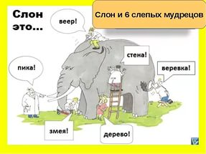
Трудности изучения феномена

Slide 6
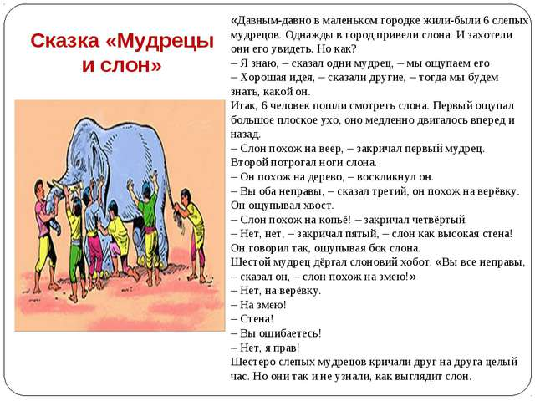
Трудности изучения феномена

Slide 7
Стороны изучения человека
Человек как природное существо
Тело, потребности организма, конечность жизни
Человек как социальное существо
Социальный образ жизни, зависимость от других
Человек как духовное существо
Совесть, духовные потребности, вера

Slide 8
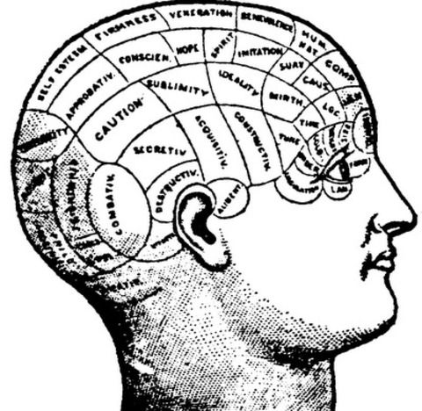
Человек как природное явление
Люди долгое время пытались (и пытаются) объяснить человека посредством внешних наблюдаемых признаков. Например, псевдонаука френология объясняет психологические особенности строением костей черепа.

Slide 9
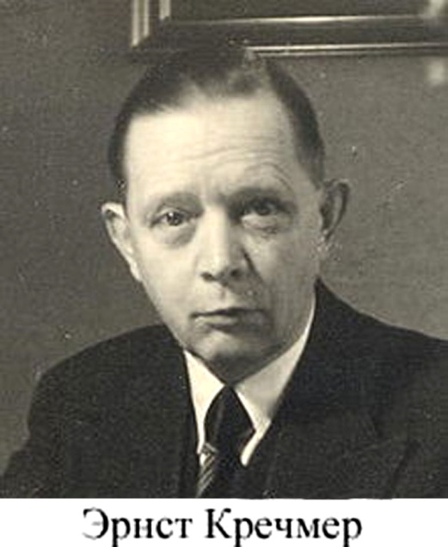
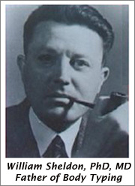
Человек как природное явление
Гипотеза о том, что тело человека соответствует
его психике, разрабатывалась психиатрами Эрнстом Кречмером и Уильямом Шелдоном

Slide 10
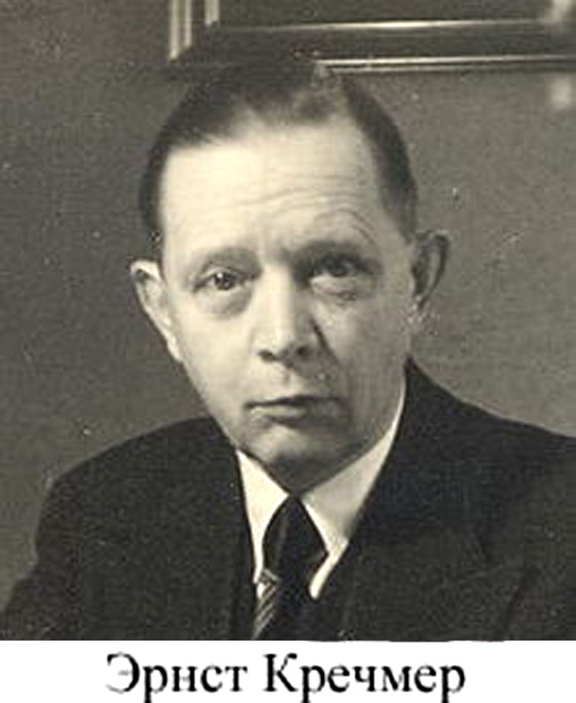
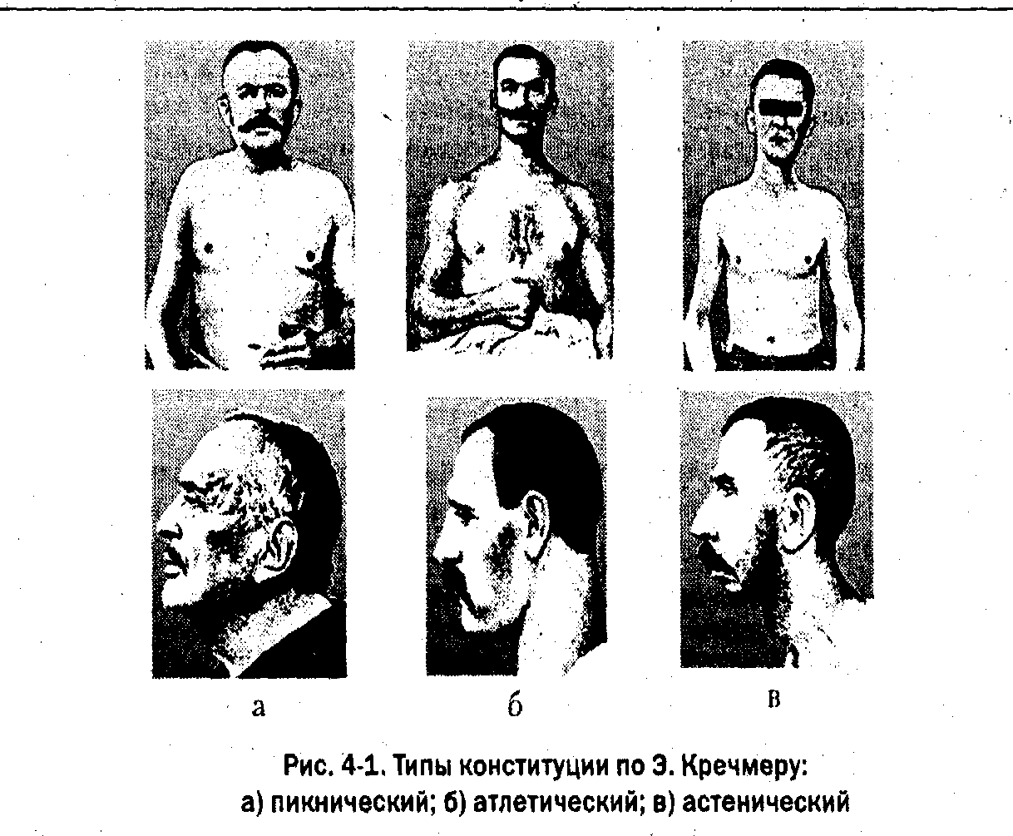
Типы тела и психики по Э.Кречмеру

Slide 11
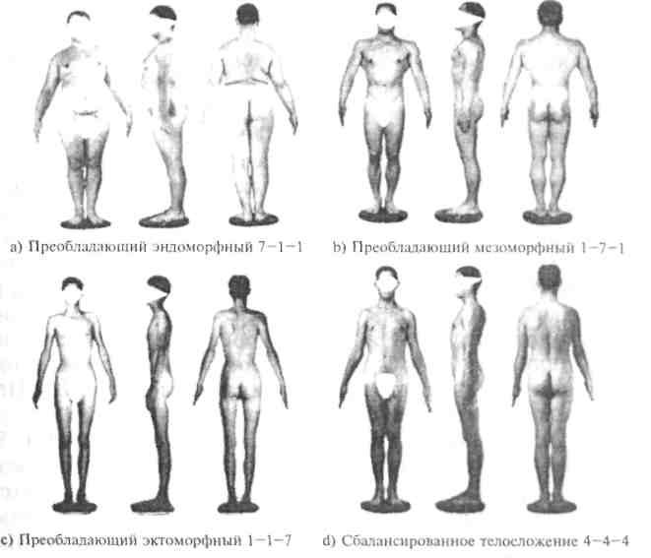
Типы тела и характера по У. Шелдону

Slide 12
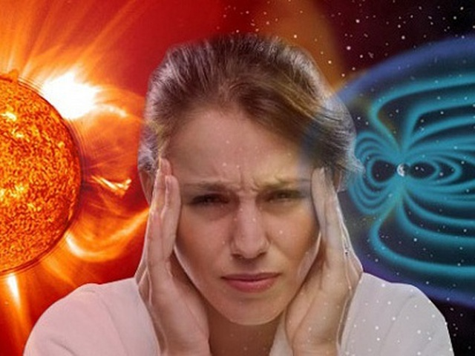
Человек как природное явление
Человек имеет организм, тело.
Состояние человека зависит от метеоусловий, активности солнца, широты местности, в которой живет человек

Slide 13
Потребности человека
Потребность – нужда человека во внешнем благе.
Важнейшие потребности человека
В воздухе
В воде
В пище
В тепле
В сне

Slide 14
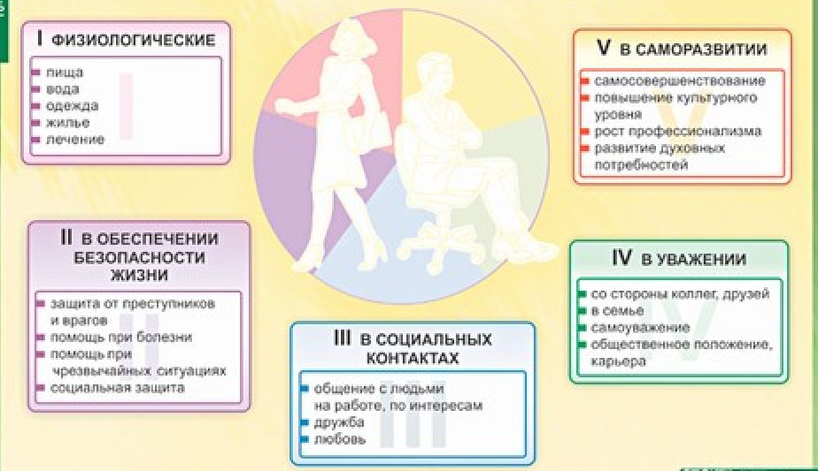
Потребности человека

Slide 15
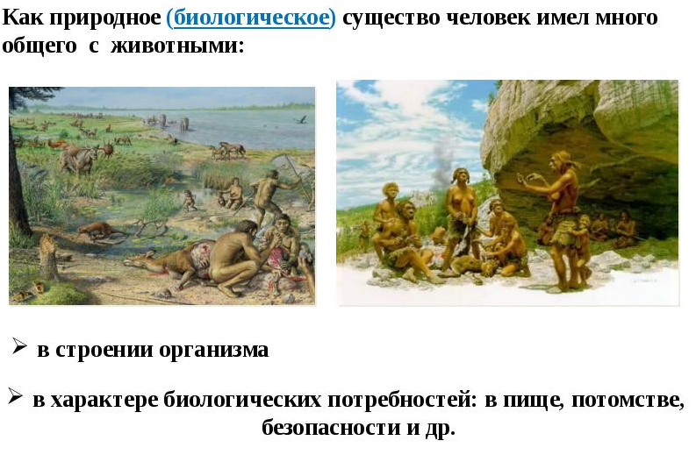

Slide 16
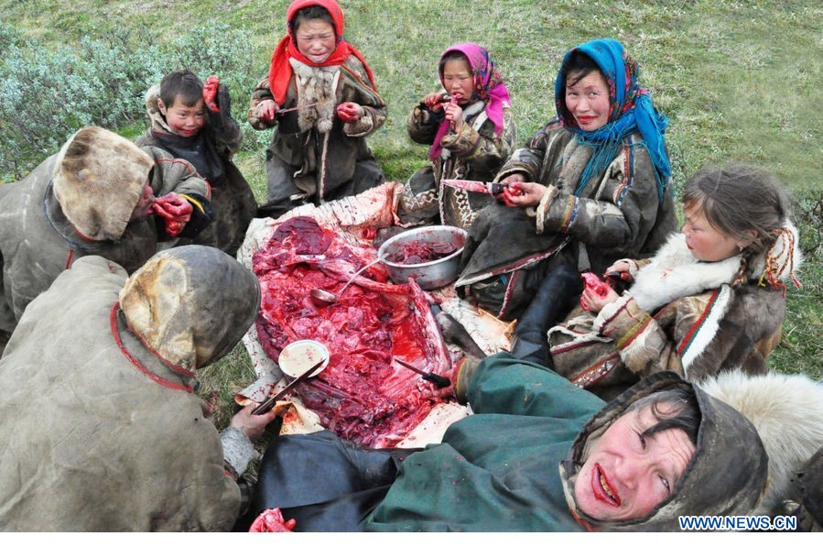
Человек как природное существо
Ханты едят сырое мясо
Отличия потребностей человека от потребностей животных:
1) Потребности человека обусловлены (детерминированы) культурной средой.

Slide 17
Человек как природное существо
Ханты едят сырое мясо
Отличия потребностей человека от потребностей животных:
2) Человек использует культурные средства.

Slide 18

Человек как природное существо
Отличия потребностей человека от потребностей животных:
3) Человек может контролировать свои потребности (игнорировать, подавлять, блокировать)

Slide 19
Человек как природное существо
Отличия потребностей человека от потребностей животных:
4) Человек может произвольно изменять состояние своего организма

Slide 20
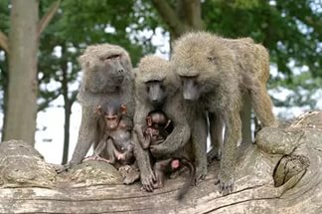
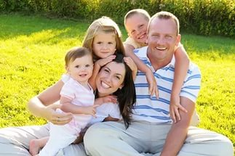
Человек как социальное существо
Сходство человека с животными состоит в наличии социальной жизни:

Slide 21
Социальная жизнь человека
Уже до рождения человек включен в систему социальных связей.
В обществе человек занимает определенный статус (позицию)
В обществе человек играет предписанную ему социальную роль
В обществе находятся знания, которые необходимы человеку для жизни.
В обществе человек может реализовать свои способности

Slide 22
Социальная жизнь человека
Только в обществе человек становится личностью
Только в обществе человек может совершить поступок
Только в обществе человек приобретает ответственность

Slide 23
Духовная жизнь человека
Специфическая особенность человека – наличие двойной жизни – внешней и внутренней
Мысли человека нельзя увидеть.
Прежде чем что-то сделать, человек часто планирует свою деятельность.
Человек почти постоянно ведет внутренний диалог сам с собой.

Slide 24
Духовная жизнь человека
У человека существует огромный внутренний мир

